Slide 1

Ariane Aerospace
Стратосферная лига
Самарский национальный исследовательский университет им. С.П.Королёва
Самара 2022

Slide 2
Цели и задачи проекта
Цели:
Спроектировать бортовое оборудование в соответствии с положением чемпионата
Спроектировать корпус аппарата в соответствии с требованиями по креплению аппаратов на общий носитель
Организовать передачу данных с борта аппарата на собственную приёмную станцию
Фотофиксация в момент разрыва оболочки зонда
Реализовать обработку принятой телеметрии в реальном времени
Передача по радиоканалу нескольких фотографий
Измерение зависимости количества энергии, вырабатываемой солнечными батареями в зависимости от высоты
Перепрограммирование основного микроконтроллера в процессе полёта
2

Slide 3
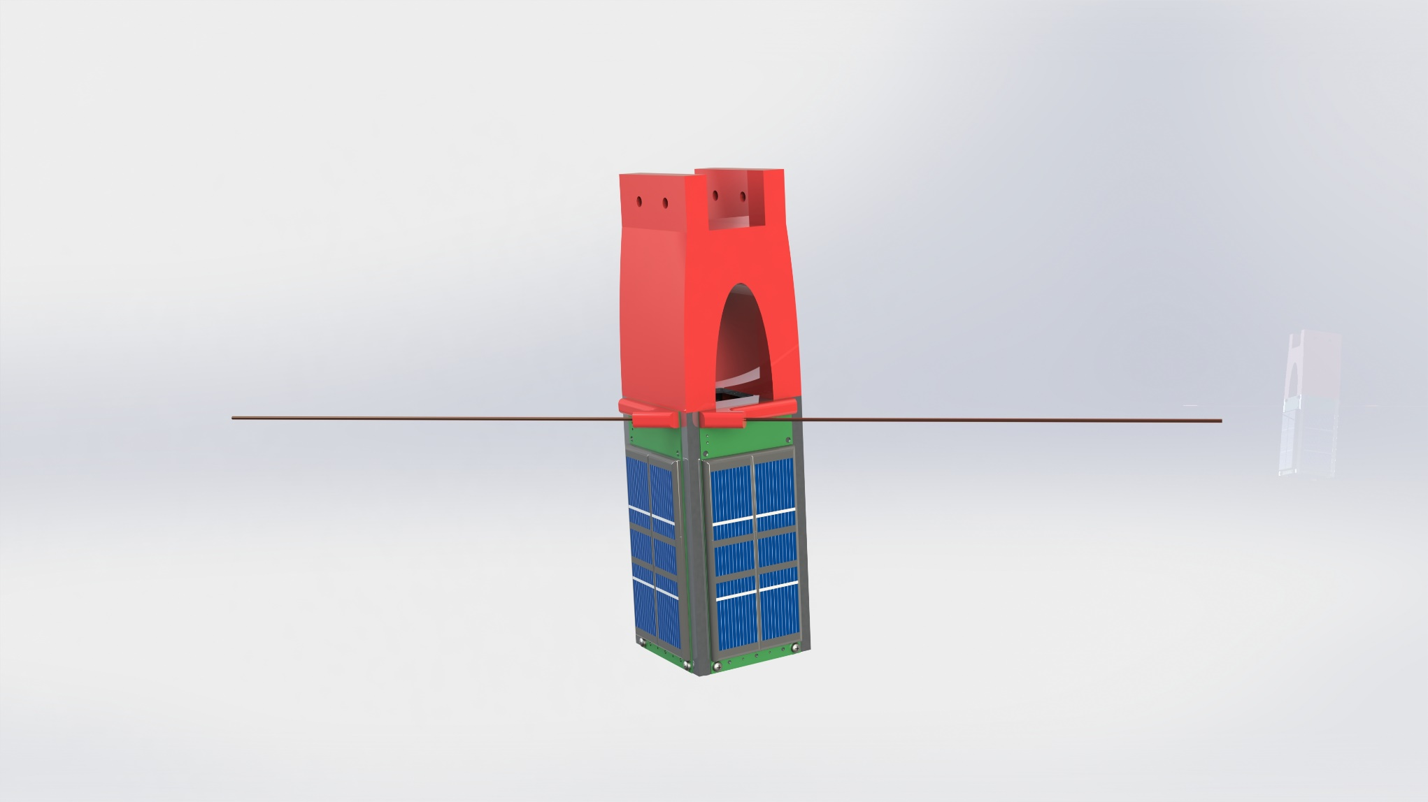
Архитектура(3D модель аппарата)
3

Slide 4
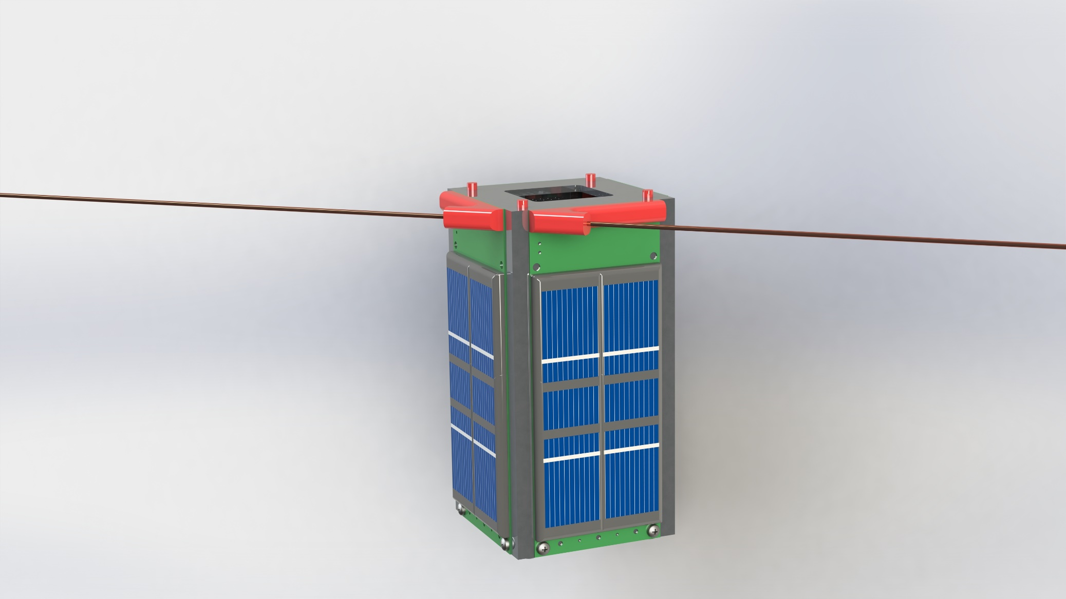
Архитектура(3D модель аппарата)
4

Slide 5
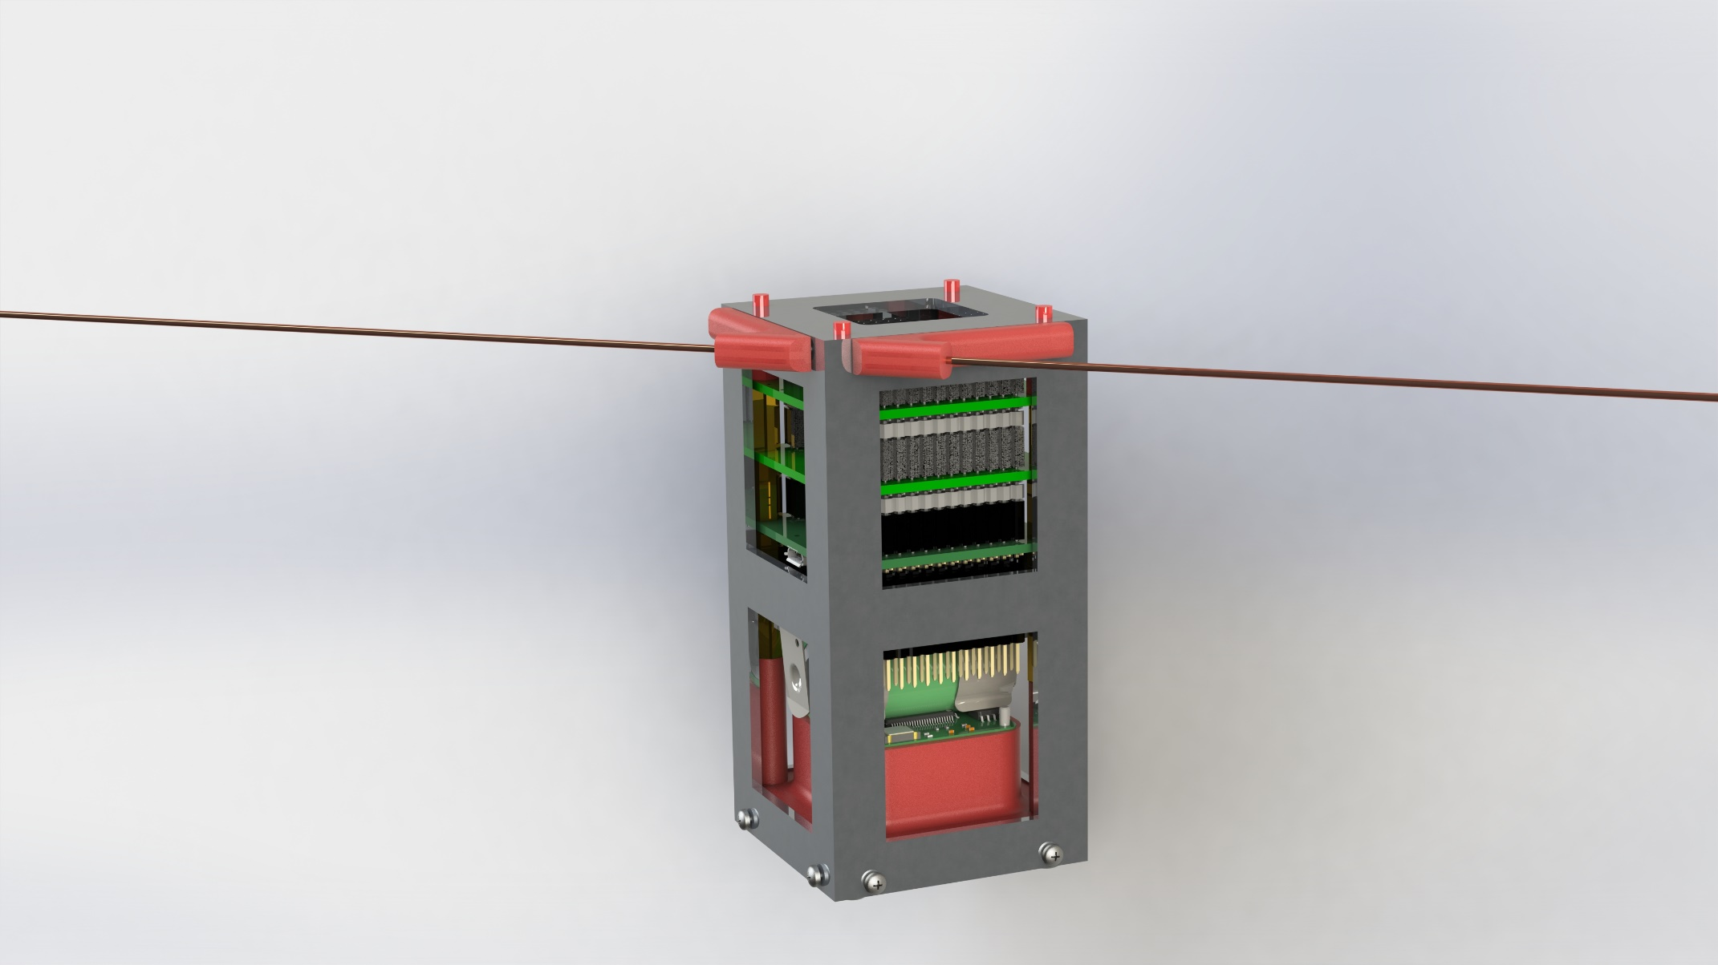
Архитектура(3D модель аппарата)
5

Slide 6
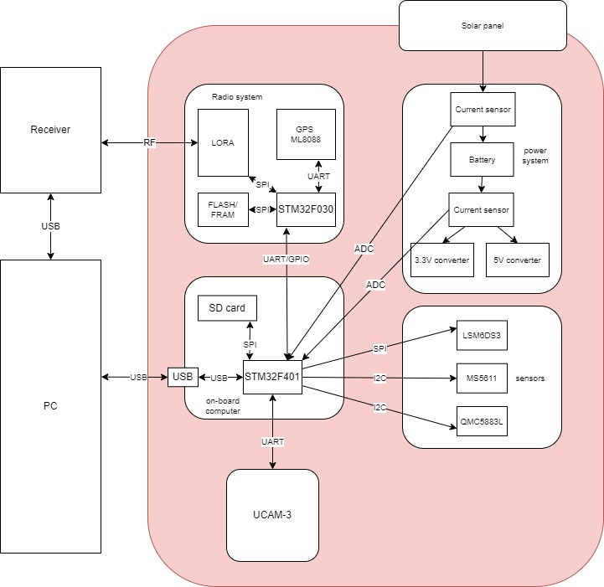
Структурно-функциональная схема
6

Slide 7
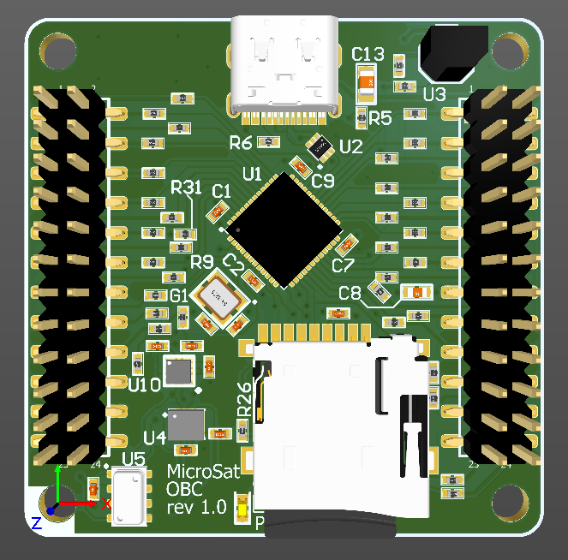
Бортовой компьютер
Бортовой компьютер на основе популярного микроконтроллера STM32F401 с возможность отладки
USB для обмена данными
Наличие всех необходимых популярных интерфейсов
Возможно перепрограммирования в полёте
Наличие разъёма для подключения датчика отделения от носителя(датчика освещенности)
Наличие карты памяти для записи фотографий с камеры и полётной информации
Высотный барометр MS5611
Термометр DS18B20
Акселерометр+гироскоп LSM6DS3
Магнитометр LIS3MDL
7

Slide 8
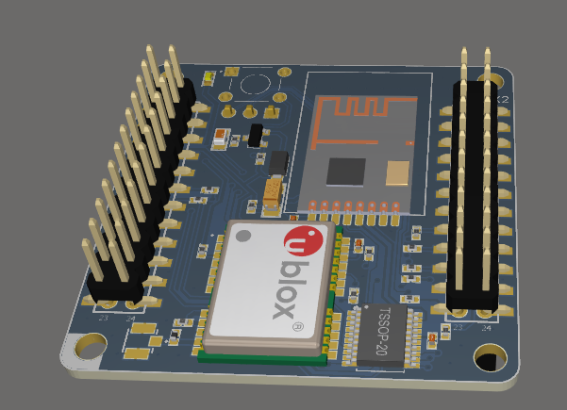
Система радиосвязи
Приёмо-передатчик SX1276 на частоте 433 МГц
Модуль спутниковой навигации
Возможность перепрограммирования бортового компьютера в полёте
*Реализация алгоритмов сжатия и обработки данных
8

Slide 9
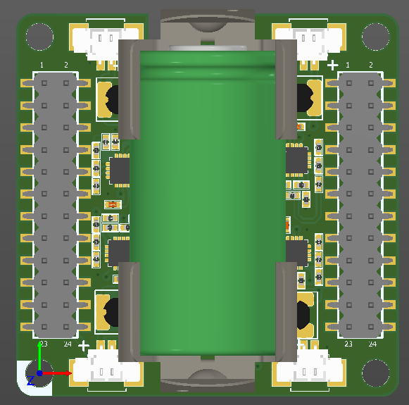
Система питания
Позволяет питать спутник как от батареи, так и от USB
Формирует всех необходимые каналы питания для бортовой электроники
Наличии системы защиты батареи
Возможность зарядки батареи на земле, и «в поле» в том числе
Наличие светодиодов индикации работы
Возможность отключения преобразователей при хранении или транспортировке, наличие защитной перемычки Remove Before Flight
Имеет возможность установки контроллеров зарядки от солнечных панелей
Позволяет измерять текущий уровень заряда батареи и потребляемый ток
9

Slide 10
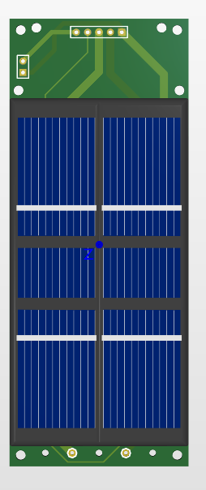
Солнечная панель
Позволяет устанавливать солнечные панели напряжением от 2.5В
Имеет на борту фотодатчик для определения освещенности
*Наличии системы раскрытия антенны
Крепеж напрямую на корпус аппарата
Поддержка алгоритма заряда MPPT
10

Slide 11
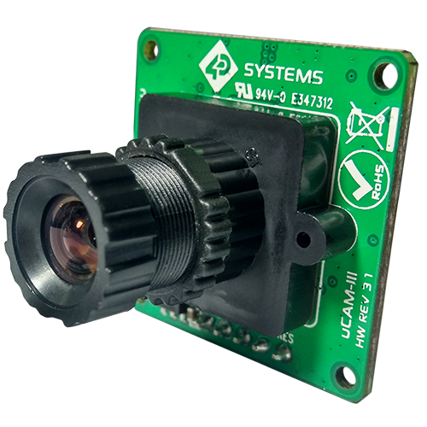
Бортовая камера
Возможность получать уже сжатые фотографии, что избавляет от необходимости реализовывать собственные алгоритмы сжатия.
Ударопрочная рама, защищающая оптику при посадке
Настраиваемый фокус
11

Slide 12
Система радиопередачи
Общая площадь солнечных панелей: 40мм X 80мм X 4шт = 128 кв.см.
Примем эффективную площадь = 0.4 от номинальной
Примем мощность падающей энергии 1000кВт/кв.метр
Примем КПД панели = 15%
Примем угол падения в 45 гр.
Итоговая мощность: 537мВт
Т.е. средний ток на 3.3В линии должен быть 150мА
12

Slide 13
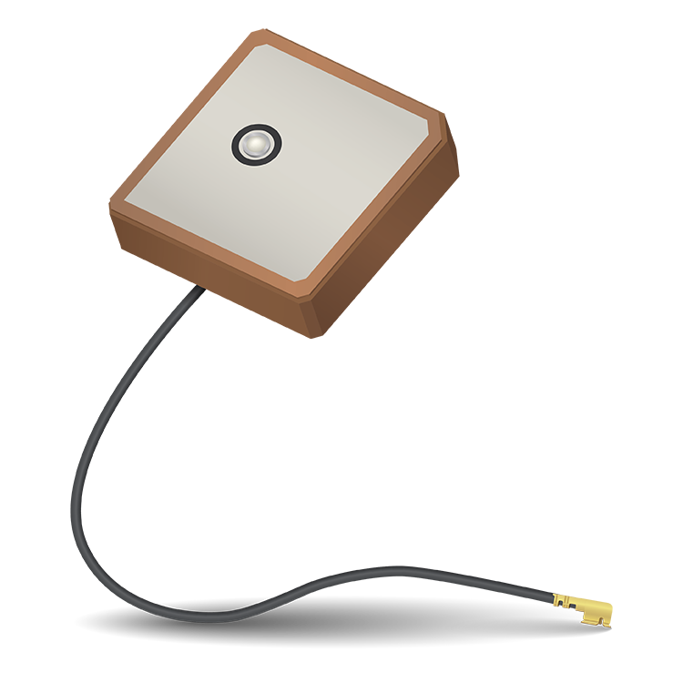
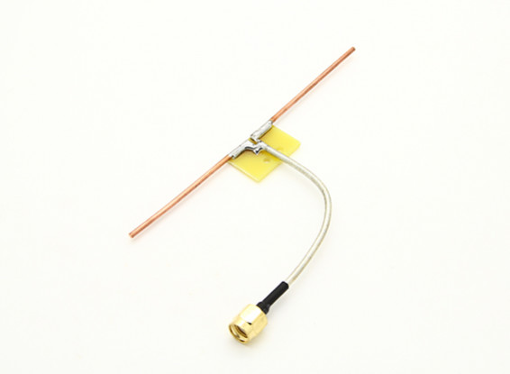
Антенны
13

Slide 14
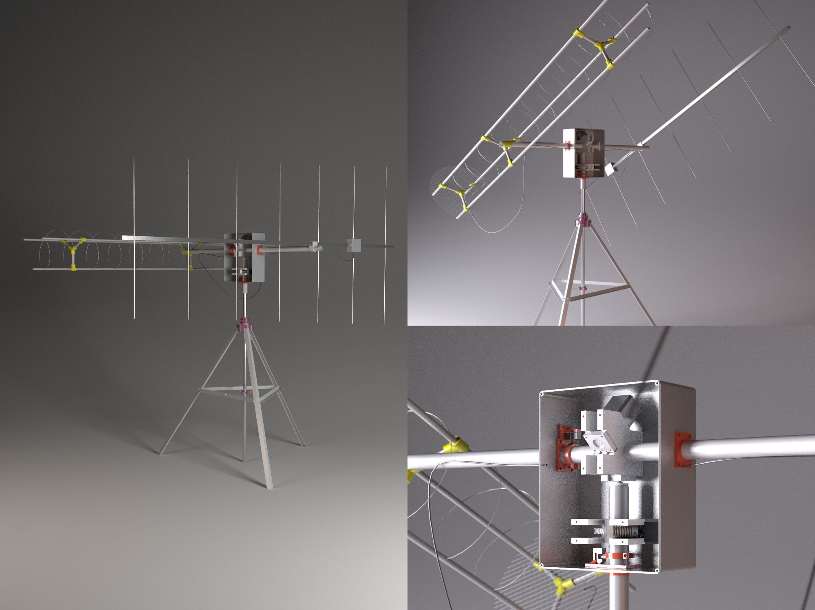
Приёмная станция
14

Slide 15
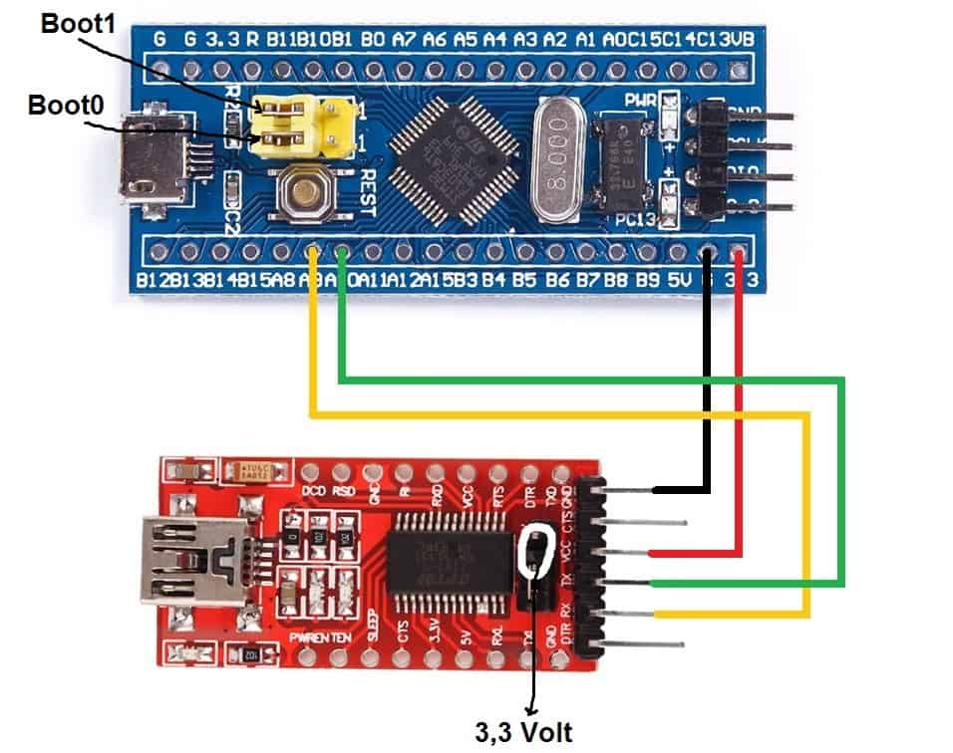
Перепрограммирование
Использование сигналов сброса и BOOT
Применяемый протокол – I2С
Для перепрограммирования обязателен другой контроллер
Обязательно наличие временного хранилища для файлов
Передача прошивки будет происходить в формате hex
На всех этапах должна быть проверка контрольной суммы
Возможно использование встроенного bootloader`а
15

Slide 16
Оценка энергопитания аппарата
Общая площадь солнечных панелей: 40мм X 80мм X 4шт = 128 кв.см.
Примем эффективную площадь = 0.4 от номинальной
Примем мощность падающей энергии 1000кВт/кв.метр
Примем КПД панели = 15%
Примем угол падения в 45 гр.
Итоговая мощность: 537мВт
Т.е. средний ток на 3.3В линии должен быть 150мА
16

Slide 17
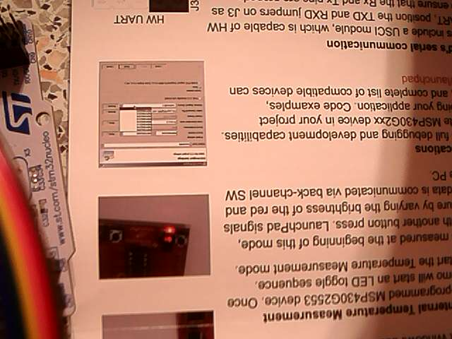
Оценка скорости передачи по радиоканалу
Формат фотографии: 640х480, 16bit, JPEG.
Размер приведенной фотографии: 42 кБайт
Скорость передачи Lora: 5 Кбит / 70 секунд на фотографию
Скорость передачи GFSK: 100 Кбит / 3 секунды на фотографию
17

Slide 18

БЛАГОДАРЮ
ЗА ВНИМАНИЕ
10

